Slide 1

MassHire에 오신 것을 환영합니다.

Slide 2



MASSHIRE 진로 센터
일자리 찾기에서 두려움과 혼란을 없애도록 도움을 줍니다!
MassHire는 귀하를 지원하고 직장으로 복귀시키도록 도움을 줍니다.

Slide 3
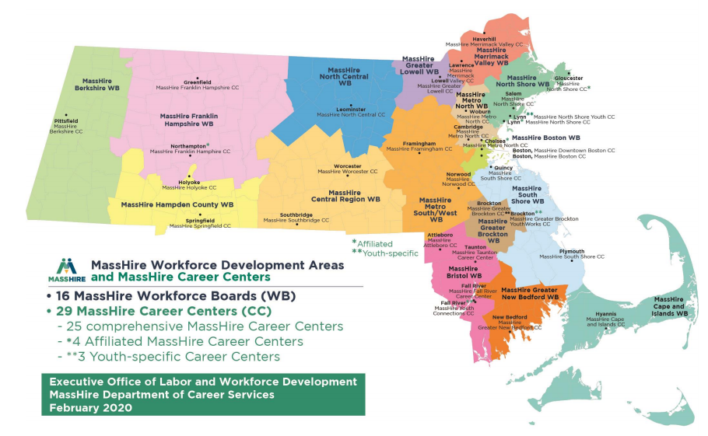
MassHire 위치
https://www.mass.gov/how-to/find-a-masshire-career-center
진로 센터 찾기

Slide 4






MassHire 제휴관계
Department of Unemployment Assistance (DUA: 실업지원부)
www.mass.gov/DUA
Department of Transitional Assistance (DTA, 과도기 지원부)
www.mass.gov/DTA
Mass Rehabilitation Commission (MRC, 매사추세츠 재활 위원회)
www.mass.gov/MRC
Mass Commission for the Blind (MCB, 맹인들을 위한 매사추세츠 위원회)
www.mass.gov/MCB
Senior Community Service Employment Program (SCSEP, 노인 커뮤니티 서비스 취업 프로그램)
https://www.mass.gov/senior-community-service-employment-program-scsep

Slide 5
MassHire는 귀하를 어떻게 도울 수 있습니까?
전문적 프로그램 및 서비스
구직 경로
교육 경로
실업보험

Slide 6



전문적 프로그램 및 서비스

Slide 7

참전 군인 서비스
참전 군인 구직자 및 유자격 배우자
  우리는 우리나라에 자랑스럽게 이바지했던 사람들을 자랑스럽게 모십니다!

Slide 8

장애인 구직자
장애가 있는 경우 구직자는 장애인으로 자칭하여 개인 지원을 받을 수 있습니다.
요청 시 합당한 편의를 제공할 수 있습니다.

Slide 9

젊은 성인
자격 요건이 적용됩니다.

Slide 10


다중언어 서비스
번역된 간행물 및 문서에 접근하려면, 우리의 다음 주소에서 다중언어 웹페이지를 방문하십시오.
https://www.mass.gov/orgs/office-of-multilingual-services

Slide 11


Trade Adjustment Assistance (TAA, 무역 조정 지원), Trade Readjustment Allowances (TRA, 무역 재조정 수당)
귀하의 일자리가 해외로 이전하였거나 외국과의 경쟁으로 영향을 받은 경우, 귀하는 다음과 같은 급여를 받을 자격이 있을 수 있습니다.
  직업 교육을 위한 재정 보조
  현금 급여
마감일이 적용됩니다.

Slide 12



National Dislocated Worker Grants (NDWG, 전국 실직자 보조금)
전국 실직자 보조금은 예상치 못한 경제적 이벤트에 기인한 대규모 해고에 의해 영향을 받은 구직자들에 도움이 됩니다.

Slide 13

Migrant Seasonal Farm Workers (MSFW, 이주민 계절 농장 근로자) 및 농업 고용주
지원 서비스를 위한 직원 보조형 서비스 및 소개

Slide 14
나는 어디에서 시작합니까? 구직 또는 교육
귀하의 새로운 일자리!
평가
진로 행동 계획을 세웁니다. – 구직 또는/및 교육?
노동 시장을 조사합니다.
일자리를 신청하거나 교육을 시작합니다.

Slide 15
평가:
구직 또는 교육?
귀하가 일자리 또는 교육 프로그램을 찾는 데 평가가 어떻게 도움이 될 수 있습니까?
  강점, 난제 및 장벽을 알아냅니다.
  목표 및 기회를 파악합니다.
  의사 결정을 용이하게 합니다.
평가 툴은 무엇을 측정할 수 있습니까?
  지식, 기량 및 능력 (KSA, Knowledge, Skills and Abilities)
  태도/능력
  근로 및 개인 가치관
  성격 특성
  직업적 관심사
마케팅 툴
구직 활동
시장 분석
기량 양성
교육 연구
평가

Slide 16
노동 시장 정보:
구직 또는 교육?
교육 프로그램을 찾을 수 있습니다.
기량 격차 및 임금 정보를 파악합니다.
어떤 일자리가 성장하고 있는지 또는 쇠퇴하고 있는지 알 수 있습니다.
어떤 일자리에 증명서가 필요한지를 알게 됩니다.
관심 있는 일자리를 채우고 있는 고용주를 찾습니다.
구직 활동 범위를 좁힙니다.
정보에 입각한
결정을 내립니다.
귀하의 구직 또는 교육 경로에 관한 질문에 답합니다.
알맞은 일자리를 찾습니다.

Slide 17
일자리 또는 교육 프로그램을 찾기 위한 온라인 툴
일자리 또는 교육 프로그램을 탐색하는 데 왜 온라인 툴을 사용합니까?
더 나은, 더 정보에 입각한 결정을 내립니다.
귀하의 지식, 기량, 능력, 가치관 및 관심사를 평가하는 것이 교육 프로그램 및 일자리를 찾는 과정과 어떻게 관련 있는지 알게 됩니다.
이들 온라인 툴은 평가, 교육, 취업 등등에 도움이 될 수 있습니다.
www.Onetonline.org
www.masscis.intocareers.org
www.careerinfonet.org
www.torqworks.com
WorkKeys

Slide 18
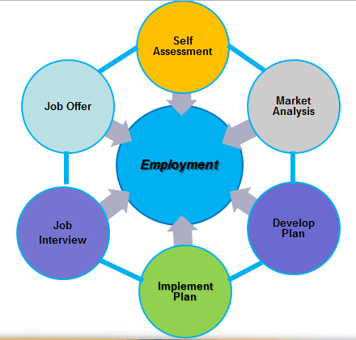
구직 경로
구직 과정
자기 평가
일자리 제의
LMI
시장 분석
LMI
LMI
취업
LMI
일자리 면접
LMI
LMI
계획 세움
계획 시행

Slide 19

교육 경로
자기 평가
교육 및 인증 프로그램 수료
노동 시장 정보
취업
진로 행동 계획을 세웁니다.
교육 목표 세움

Slide 20
업무-기반의 학습
등록된 수습직
  전통적 수습직 (건설 및 무역)
  비-전통적 수습직 (기술, 제조 및 의료)
실무 수습 (OJT, On the Job Training)
맞춤형 교육
참전 군인을 위한 혜택

Slide 21
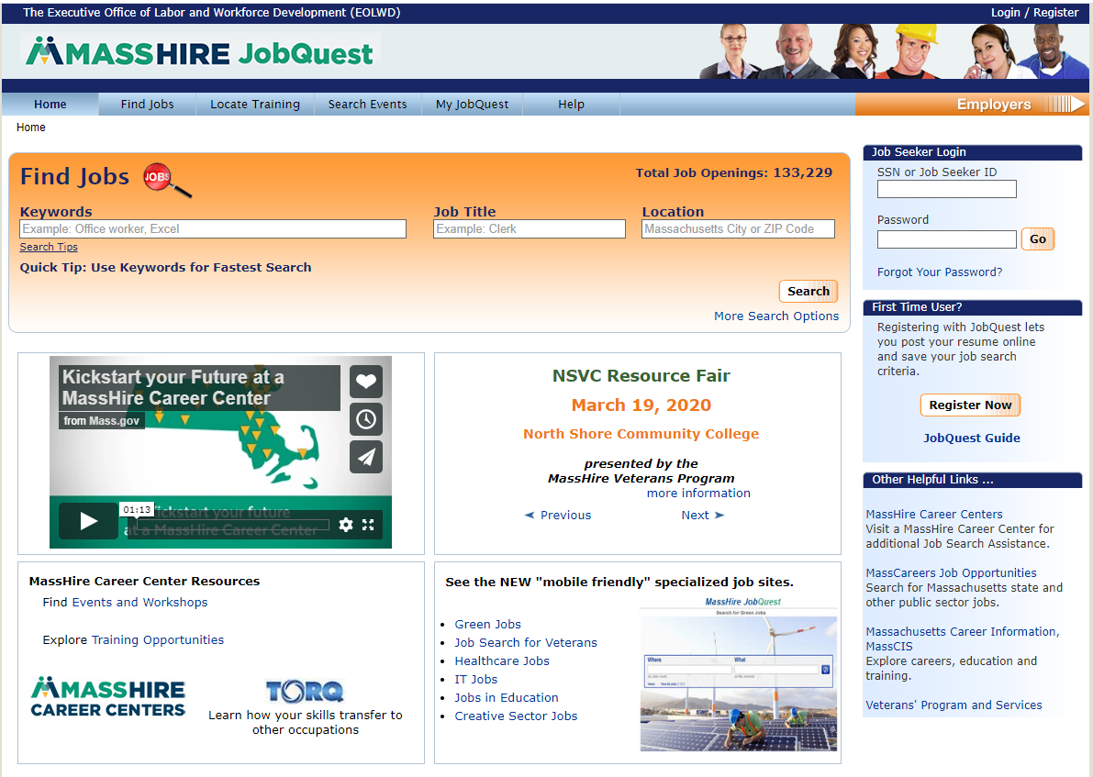
MassHire JobQuest
다음을 찾음:
일자리
직업 훈련 학교
이벤트
다음에 접속함:
My Job Quest
로그인
처음 사용자
등록
이벤트 공지
www.mass.gov/jobquest

Slide 22
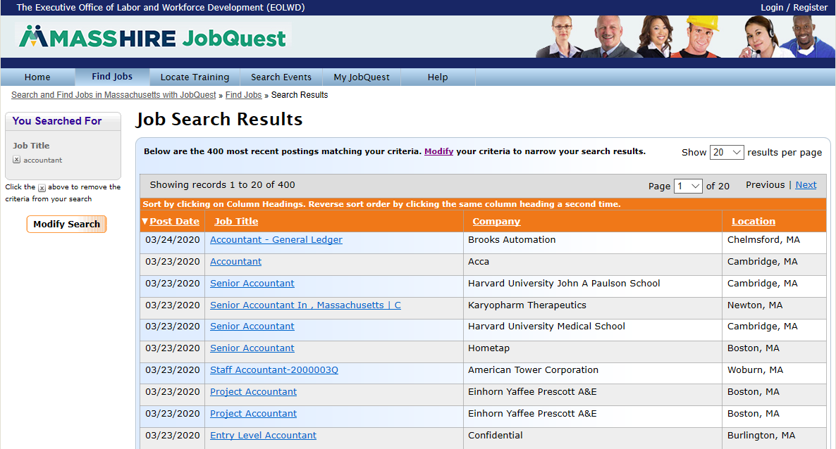
JobQuest – 일자리 매칭
22

Slide 23
워크숍
평가
기량을 감별함
WorkKeys
TORQ
마이어스-브리그스 성격유형 검사
이력서
이력서 작성
자기 소개서
온라인 신청
네트워킹
네트워킹 작업
LinkedIn
구직
귀하의 구직 활동을 체계화함
지원자 추적 시스템
귀하의 셀프-마케팅 정점을 개발함
숙련 노동자
면접
면접에서 A 평점을 받습니다.
전화 면접
봉급 협상

Slide 24

워크숍
재정적 소양
개인 예산
저축 계획
신용, 부채
재정적 의사 결정
신원 도용
필수 기량 교육
노동자 준비
직무-준비 기량
소프트 기량
이 교육은 재입사 대상, TANF(빈곤가정 일시부조)/공공 부조 대상, 및 장기 실업 상태의 개인들을 위한 것입니다.

Slide 25

Training Opportunities Program (TOP: 교육 기회 프로그램) 제30절
    귀하는 승인된 교육을 받는 동안 최장 추가 26주 동안 실업 급여를 받을 자격이 있을 수 있습니다.
    전 시간제의, 승인된 교육에 참석하는 동안 귀하의 구직 활동 요건은 면제될 수 있습니다.
    급여 지급 제20주까지 Department of Unemployment Assistance (DUA, 실업지원부)에 신청서를 제출하십시오.
    더 자세한 정보를 알아보려면:
      TOP신청서를 요청하기 위해 귀하의 실업보험 온라인 급여 청구인 받은 메일함을 참조하십시오. 또는
      지역 진로 센터에 문의하십시오. 또는
      (617)-626-5521번 또는 http://www.mass.gov/dua/top으로 TOP 부서에 문의하십시오.

Slide 26
실업보험
실업보험은 일시적으로, 부분적으로 임금을 대체합니다.
  귀하는 실업보험 급여를 받는 동안 구직 활동을 할 수 있어야 하고, 해야 하며, 적극적으로 해야 합니다.
실업보험에 관한 질문에 대해서는 아래와 같이 실업보험부에 문의하십시오.
877-626-6800번으로 전화하거나 아래 주소의 웹사이트를 방문하십시오.
www.mass.gov/dua를 방문하십시오.

Slide 27
재-취업 서비스 및 자격 평가 (RESEA, Re-Employment Services and Eligibility Assessment)
RESEA는 실업보험 급여를 받는 구직자를 위한 연방 정부 보조금 프로그램입니다.
귀하가 RESEA 프로그램에 참여하도록 선정되면, 중요한 정보 및 마감 일자가 있는 DUA(실업지원부) 통지서를 면밀히 살펴보십시오.
이 RESEA 통지서는 아래 수신처로 송부됩니다.
귀하의 실업보험 온라인 받은 메일함, 그리고
미국 우편으로 수신됩니다.
귀하는 그 통지서 내에 명시된 마감 일자 전에 조치를 취하고 응답해야 합니다.
질문 또는 우려 사항이 있으면 지역 MassHire 진로 센터에 문의하십시오.
27

Slide 28
질문이 있습니까?
지역 MassHire 진로 센터에 문의하십시오.
https://www.mass.gov/how-to/find-a-masshire-career-center

